Slide 1
O‘ZBЕKISTON RЕSPUBLIKASI OLIY TA’LIM, FAN VA INNOVATSIYALAR VAZIRLIGI MUHAMMAD AL-XORAZMIY NOMIDAGI TOSHKENT AXBOROT TEXNOLOGIYALARI UNIVERSITETI SAMARQAND FILIALI IP Manzillarni Nazorat Qilish va Tarmoq Himoyasi
Muhammadiyev Azamxon Jahongir oʻgʻli
Bakalavr akademik darajasini olish uchun yozilgan
BITIRUV MALAKAVIY ISHI
Ilmiy rahbar: Saidmurodov M.
Samarqand-2026

Slide 2

Mavzuning dolzarbligi
Bugungi kunda axborot texnologiyalarining rivojlanishi bilan birga kiberhujumlar soni ham ortib bormoqda. Tarmoqqa noqonuniy kirish, zararli faoliyat va ma’lumotlar o‘g‘irlanishining oldini olish uchun IP manzillarni nazorat qilish muhim ahamiyatga ega. IP manzillar orqali tarmoqdagi qurilmalarni aniqlash, shubhali faoliyatni kuzatish va xavfli manzillarni bloklash mumkin. Shu sababli IP manzillarini nazorat qilish orqali tarmoq himoyasini ta’minlash bugungi kunda dolzarb masalalardan biri hisoblanadi.
Notes:
Ushbu reja IP manzillar turlari va ishlashini, tarmoq xavfsizligi tahdidlarini va kiberhujumlarni, shuningdek IP manzillarni himoya qilish va monitoring qilish tizimlarini qamrab oladi.

Slide 3

Tadqiqotning maqsadi
Tarmoqdagi IP manzillarni kuzatish, tahlil qilish va nazorat qilish orqali axborot xavfsizligini ta’minlash hamda zararli yoki noma’lum IP manzillarni aniqlab, ularga qarshi himoya choralarini ishlab chiqishdan iborat.

Slide 4
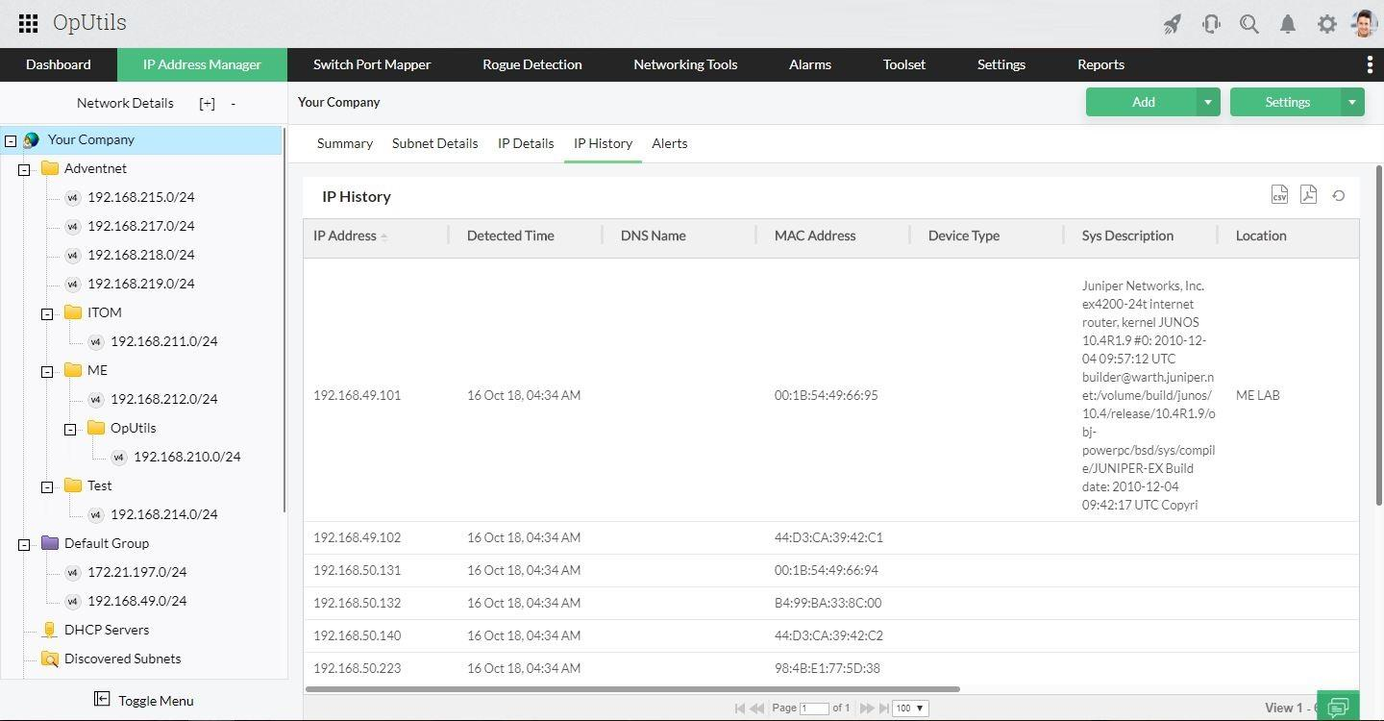
IP manzillarni nazorat qilish
IP manzillarini nazorat qilish — bu tarmoqdagi har bir qurilmaning IP manzilini kuzatish, ularning faoliyatini tahlil qilish va xavfli manzillarni aniqlash jarayonidir. Ushbu jarayon orqali tarmoqqa kim ulanayotganini, qaysi qurilma qanday faoliyat olib borayotganini va shubhali harakatlar mavjudligini aniqlash mumkin. Agar noma’lum yoki zararli IP manzil aniqlansa, uni bloklash orqali tarmoqni himoya qilish mumkin. Shu sababli IP manzillarini nazorat qilish axborot xavfsizligini ta’minlashning muhim usullaridan biri hisoblanadi.
IPv6 128 bitli va 3.4×10^38 noyob manzil taqdim etadi, avtomatik konfiguratsiya va IPSec xavfsizlik protokoli mavjud.
Notes:
IPv4 4 mlrd manzil, klass tizimidan CIDR ga o'tdi, IPv6 esa 128 bit bilan 3.4×10^38 manzilni qo'llaydi. Farqlar manzil uzunligi, xavfsizlik (IPSec), NAT zarurati va sozlash usullarida.

Slide 5
IP manzillash tizimi ishlash prinsiplari
OSI va TCP/IP
Subnetlash yordamida kattaroq tarmoq kichik, boshqarish oson va xavfsiz qismlarga bo‘linadi.
Har bir subnet uchun tarmoq manzili va subnet maskasi aniqlanadi, bu trafikni samarali boshqarishga imkon beradi.
Notes:
OSI va TCP/IP modellarida IP protokoli joylashuvi, paket uzatish, marshrutlash, NAT va DHCP ishlashi tushuntirildi. Shuningdek, subnetlash orqali tarmoqni segmentlarga bo‘lish va uning xavfsizligi hamda optimallashtirishdagi roli ko‘rsatildi.

Slide 6
Tarmoq xavfsizligi va asosiy tahdidlar
Narsalar interneti, bulutli texnologiyalar, ransomware va sun’iy intellekt
Tarmoq xavfsizligining asosiy tamoyillari: maxfiylik axborot faqat ruxsat etilgan shaxslar uchun ochiq.
Butunlik axborot buzilmasligi va o'zgartirilmasligini ta'minlaydi.
Narsalar interneti qurilmalari orqali kiritilgan zaifliklar ko'paymoqda, ularning nazoratsizligi katta xavf tug'diradi.
Mavjudlik tizim va ma'lumotlarning doimiy ishlashini kafolatlaydi.
Ichki tahdidlar misoli sifatida xodimlarning ruxsatsiz ma'lumotlarga kirishi keltirildi.
Bulutli texnologiyalar xavfsizlikni markazlashtirishni talab qilib, yangi hujum ssenariylarini yuzaga keltiradi.
Tashqi tahdid sifatida esa phishing va tarmoq ustidan hujumlar o'rganildi.
Notes:
Tarmoq xavfsizligining uch tamoyili - maxfiylik, butunlik, mavjudlik - va ichki, tashqi tahdidlarning misollari bilan batafsil ko'rib chiqildi. Shuningdek, IoT, bulut, ransomware va sun'iy intellekt asosidagi yangi tahdidlar tahlil qilindi.

Slide 7

IP manzillar orqali amalga oshiriladigan kiberhujumlar
DoS va DDoS hujumlari terabaytlar kesimida trafik yukini oshirib tarmoq xizmatlarini to'xtatadi.
Misol: 2024-yilda yirik bank tizimiga 3.6 Tb/sekund quvvatdagi DDoS hujumi amalga oshirildi.
IP spoofing bilan haqiqiy manzillarni yashirib hujum uyushtirish mumkin.
Notes:
DoS va DDoS hujumlari yuqori quvvatdagi trafik bilan xizmatlarni to'xtatadi, IP spoofing va MITM orqali ma'lumotlar o'zgarishi xavfli. Ko'p hujumlar kombinatsiyasi aniqlashni qiyinlashtiradi, shuning uchun kompleks himoya zarur.

Slide 8
IP manzillarni monitoring qilish tizimlari
SIEM tizimlari real vaqtda TCP/IP trafigini tahlil qilib, IP manzillarning reputatsiyasini baholaydi
Real vaqt monitoringi uchun SNMP protokoli orqali qurilmalardan 85% trafik ma’lumotlari 1 soniya ichida olinadi
IP reputatsiya tizimlari dasturiy ta'minot va hatto bulut asosida 1 mln+ IP manzillarni monitoring qiladi
NetFlow protokoli yordamida 70% tarmoq trafigi manbalari va maqsadlari identifikatsiya qilinadi
Mashinali o‘qitishga asoslangan usullar 30 dan ortiq turdagi tarmoq tahdidlarini
Markazlashtirilgan log tahlili SIEM tizimlari tomonidan 99% holatlarda avtomatik
Notes:
SNMP va NetFlow protokollari orqali trafik ma’lumotlari real vaqtda yig‘ilib, SIEM tizimlari loglarni markazlashtiradi. Statistika va mashinaviy o‘qitish usullari anomaliyalarni aniqlashda qo‘llaniladi, IP reputatsiya tizimlari xavfsizlikni oshiradi.

Slide 9
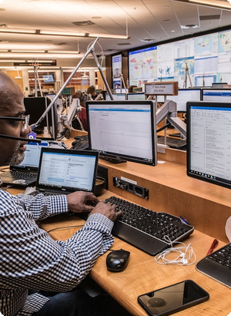
IDS/IPS tizimlarida IP manzillarni filtrlash
IDS tizimi tarmoqdagi tahdidlarni aniqlab, xabar beradi; IPS esa xavfli trafikni avtomatik bloklaydi.
Signature-based yondashuvda aniq ma'lum hujum namunalariga moslik tekshiriladi.
Anomaly-based texnologiya normal trafikdan farq qiluvchi nojo'ya faoliyatni aniqlashga yo'naltirilgan.
.
Notes:
IDS tomonidan tahdidlar aniqlanadi, IPS esa ularni avtomatik bloklaydi. Signature va anomaly-based usullar samaradorlikni oshiradi, ammo false positive va negative xatolar xavfsizlikka salbiy ta'sir qiladi.

Slide 10
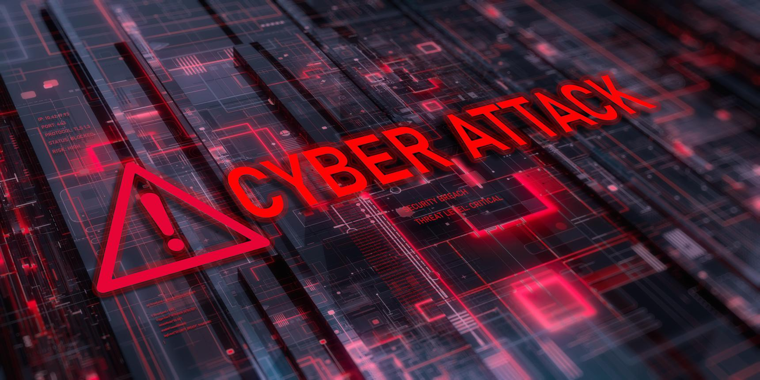
Tarmoq himoyasi
Tarmoq himoyasi — bu kompyuter tarmog‘ini ruxsatsiz kirish, zararli dasturlar, kiberhujumlar va ma’lumotlar o‘g‘irlanishidan himoya qilish jarayonidir. Tarmoq himoyasi firewall, antivirus, IDS/IPS, shifrlash va IP manzillarni nazorat qilish kabi vositalar yordamida amalga oshiriladi. Uning asosiy maqsadi ma’lumotlarning maxfiyligi, yaxlitligi va mavjudligini ta’minlashdan iborat. Tarmoq himoyasi tashkilotning axborot resurslarini xavfsiz saqlashda muhim ahamiyatga ega.
Fail2Ban tizimi avtomatik ravishda zararli trafikni aniqlab, IP manzillarni bloklaydi, bu tizim serverlarni hujumlardan himoya qiladi
Proxy va reverse proxy serverlari tarmoq so'rovlarini nazorat qilib, zo'ravonlik va zararli trafikni filtrlaydi
Zero Trust modeli doimiy ravishda
Notes:
Bu slaydda IP manzillarni cheklash usullari, jumladan blacklist, whitelist, Geo-IP filtrlar va rate limiting algoritmlari ko‘rib chiqiladi, shuningdek avtomatik bloklash va Zero Trust modelining roli ta'kidlanadi.

Slide 11
Tarmoq loglarini tahlil qilish va xavfsizlikni baholash
IP trafikining statistikasini tahlil qilish va xavfsizlik ko‘rsatkichlari
IP trafikida so‘rovlar chastotasi soatlik va kunlik davrlarda tahlil qilinadi, masalan, soatiga 1500 ta so‘rov.
Access loglar tarmoqdagi resurslarga kirish faoliyatini, foydalanuvchi harakatlarini batafsil qayd qiladi.
Protokollar bo‘yicha HTTP 55%, HTTPS 30%, DNS 10%, boshqa protokollar 5% ulushga ega.
Error loglar tizimdagi xatoliklar va muvaffaqiyatsiz urinishlarni real vaqt rejimida aniqlash imkonini beradi.
Vaqt bo‘yicha trafikda ish soatlari davomida 40% o‘sish kuzatiladi.
Security loglar xavfsizlik hodisalarini qayd qilib, noqonuniy kirishlar va tahdidlarni monitoring qiladi.
Notes:
Loglar tarmoq kirishlari, xatoliklar va xavfsizlik hodisalarini monitoring qiladi. Xavfsizlik auditi riskni aniqlash, nazoratni amalga oshirishdan iborat bo‘ladi. IP trafikining statistik tahlili va samaradorlik ko‘rsatkichlari ham muhim ahamiyatga ega.

Slide 12
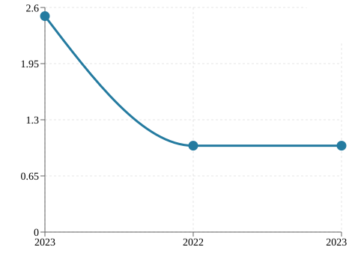
Grafik (line): DDoS hujumlari kuchi va soni o‘sish dinamikasi
2023-yilda DDoS hujumlari soni 2.5 baravarga oshgani aniqlangan.
DDoS hujumlarining o‘rtacha quvvati so‘nggi davrda 1 Tbps darajasiga yetdi.
Moliyaviy sektorda yuzaga kelgan zararlar 1 million dollarga teng ekan.
Jadval va diagrammada 2.5%, 1% va 1% o‘sish ko‘rsatilgan.
2023: 2.5
2022: 1
2023: 1
Notes:
2023-yilda DDoS hujumlari soni 2.5 baravarga oshdi, quvvati 1 Tbps ga yetdi va moliyaviy zararlar 1 million dollarga yetmoqda.

Slide 13
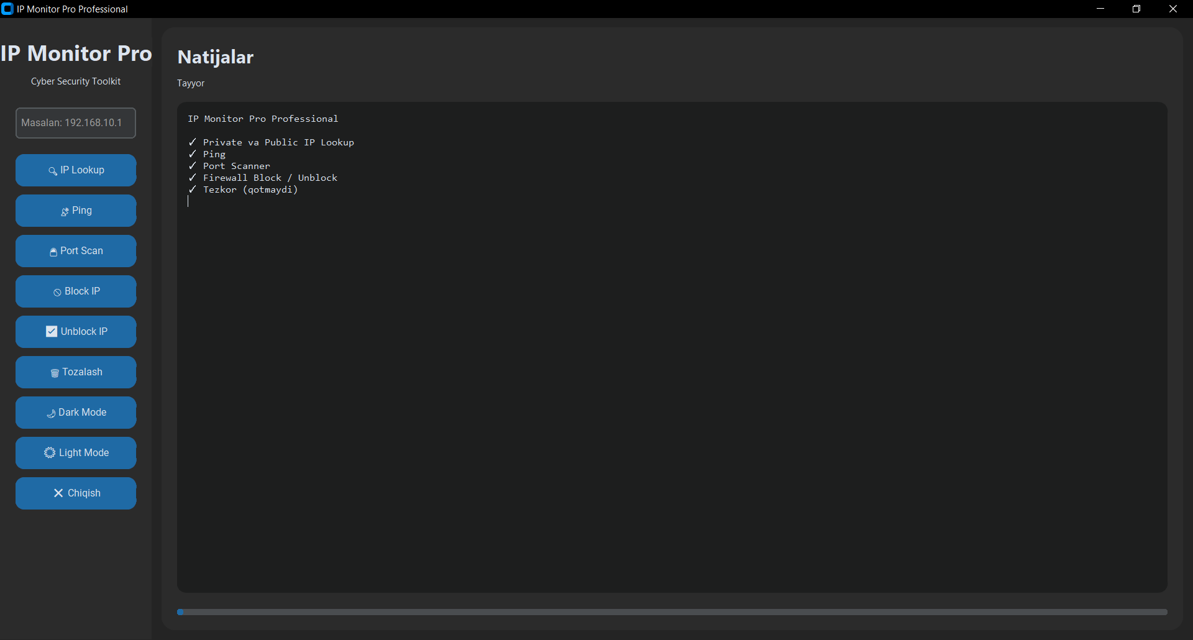
IP Monitor Pro dasturining asosiy oynasi
Asosiy oyna tarkibi: • Chap panel — boshqaruv menyusi va barcha funksiyalar tugmalari. • IP manzil kiritish maydoni — tekshiriladigan IP yoziladi. • IP Lookup — IP manzilning geolokatsiyasi va ISP ma'lumotlarini aniqlaydi. • Ping — host faol holatda ekanligini va javob vaqtini tekshiradi. • Port Scan — ochiq TCP portlarni aniqlaydi. • Block IP / Unblock IP — xavfsizlik devori orqali IP ni bloklaydi yoki blokdan chiqaradi. • Tozalash — natijalar oynasini tozalaydi. • Dark Mode / Light Mode — interfeys ko'rinishini o'zgartiradi. • Natijalar oynasi — barcha tekshiruv natijalari shu yerda ko'rsatiladi. • Progress indikator — jarayon bajarilayotganini bildiradi.

Slide 14
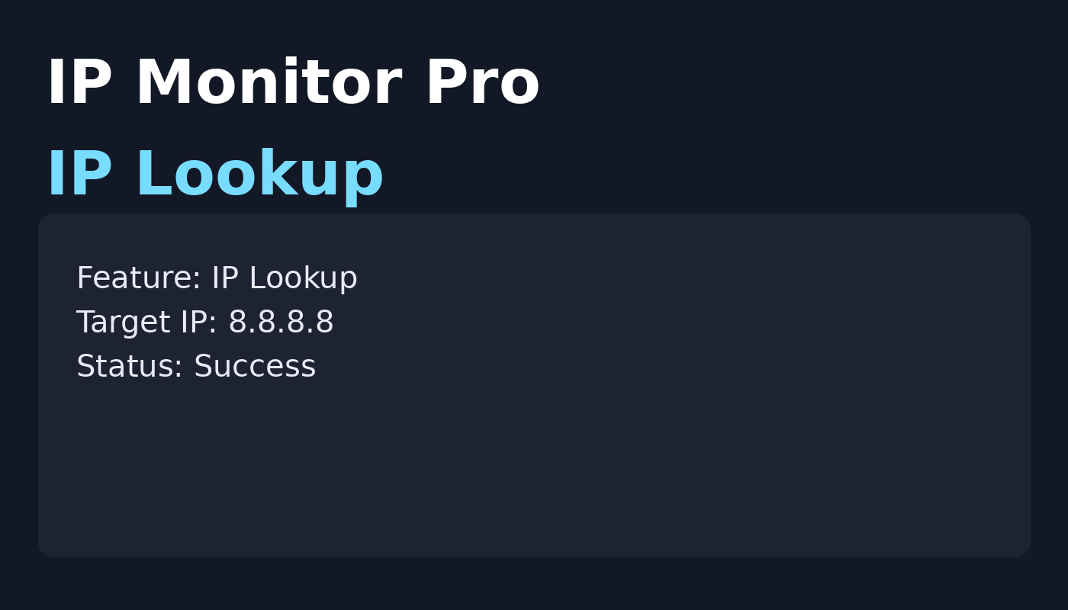
1. IP Lookup
Ishlash jarayoni:
1. IP manzil kiritiladi.
2. Kerakli funksiya tanlanadi.
3. Dastur so'rov yuboradi.
4. Natija qayta ishlanadi.
5. Ekranga chiqariladi.
IP Lookup moduli foydalanuvchi tomonidan kiritilgan IP manzil haqida geografik va texnik ma'lumotlarni aniqlaydi.
Tizim tashqi xizmatlar orqali davlat, shahar, internet provayderi (ISP), vaqt zonasi va taxminiy koordinatalarni oladi.
Bu usul tarmoqdagi shubhali manzillar kelib chiqishini aniqlashda muhim ahamiyatga ega. Amaliy qo'llanishi: Shubhali IP qaysi davlatga tegishli ekanini aniqlash. Botnet yoki VPN manzillarini topish. Tarmoq hodisalarini geolokatsiya bo'yicha tahlil qilish.

Slide 15
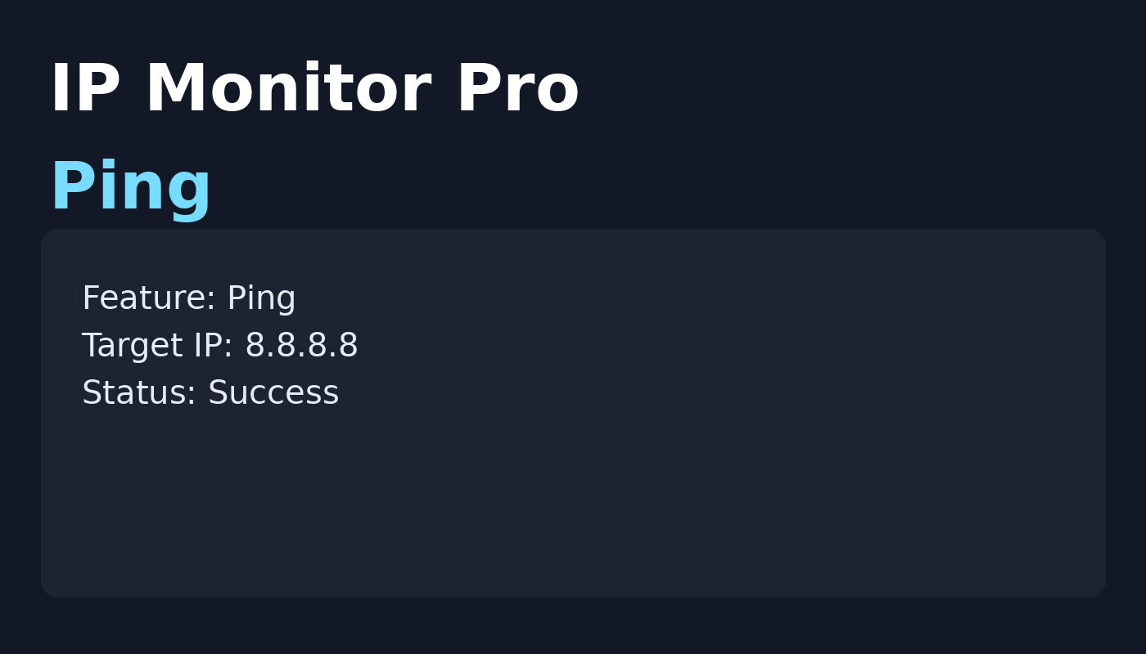
2. Ping
Ishlash jarayoni:
1. IP manzil kiritiladi.
2. Kerakli funksiya tanlanadi.
3. Dastur so'rov yuboradi.
4. Natija qayta ishlanadi.
5. Ekranga chiqariladi.
Ping moduli ICMP Echo Request paketlarini yuborib, hostning faol yoki faol emasligini tekshiradi.
Javob vaqti (latency) millisekundlarda o'lchanadi. Paket yo'qotilishi tarmoqdagi uzilishlar yoki xavfsizlik devori cheklovlarini ko'rsatishi mumkin. Amaliy qo'llanishi: •Server ishlayotganini tekshirish. Tarmoq kechikishini o'lchash. Paket yo'qotilishi foizini aniqlash.

Slide 16
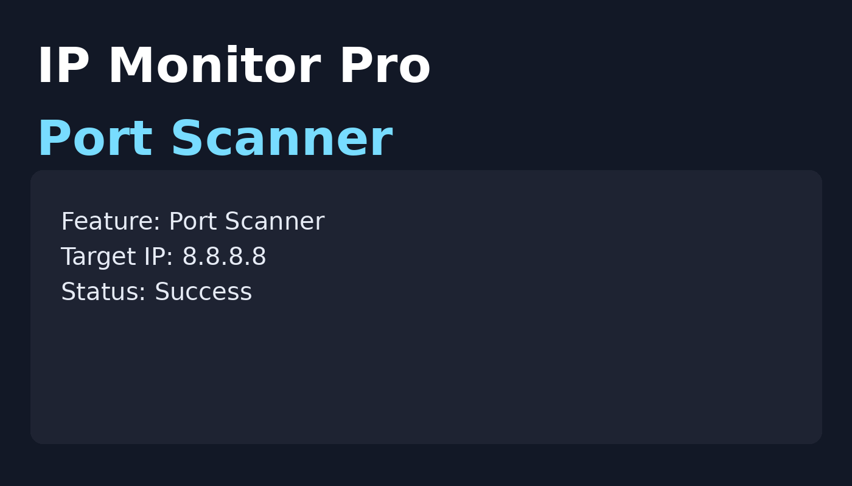
3. Port Scanner
Ishlash jarayoni:
1. IP manzil kiritiladi.
2. Kerakli funksiya tanlanadi.
3. Dastur so'rov yuboradi.
4. Natija qayta ishlanadi.
5. Ekranga chiqariladi.
Port Scanner TCP portlarni tekshiradi va ochiq portlar ro'yxatini shakllantiradi.
Har bir ochiq port ma'lum xizmatga mos keladi (masalan, 80-port HTTP, 443-port HTTPS). Noma'lum ochiq portlar xavfsizlik nuqtai nazaridan xavf tug'dirishi mumkin. Amaliy qo'llanishi: Keraksiz xizmatlarni aniqlash. Server konfiguratsiyasini tekshirish. Hujum yuzasini kamaytirish.

Slide 17
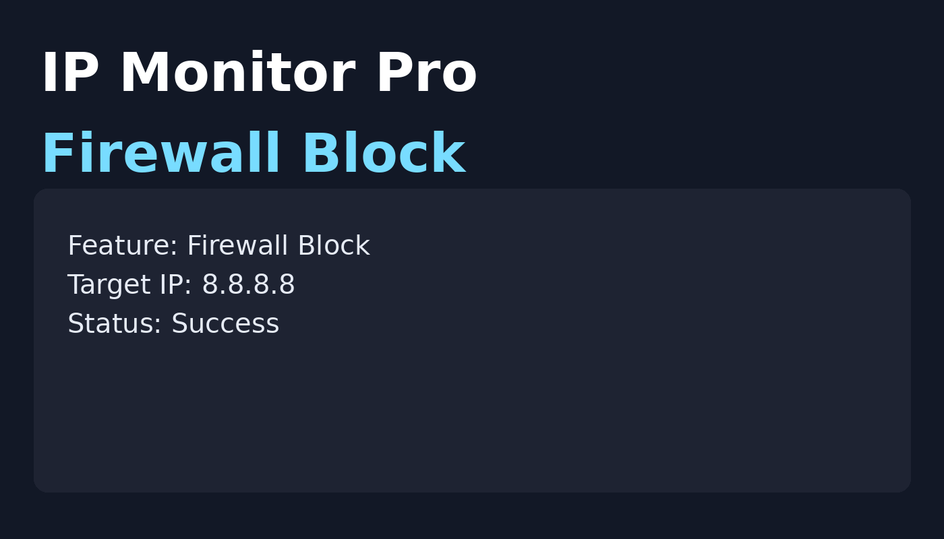
4. Firewall Block
Ishlash jarayoni:
1. IP manzil kiritiladi.
2. Kerakli funksiya tanlanadi.
3. Dastur so'rov yuboradi.
4. Natija qayta ishlanadi.
5. Ekranga chiqariladi.
Firewall Block funksiyasi zararli IP manzilni operatsion tizim xavfsizlik devoriga qo'shib, unga kirish va chiqish trafikini taqiqlaydi.
Bu DDoS, brute force va skanerlash hujumlarini to'xtatishda samarali usul hisoblanadi. Amaliy qo'llanishi: Doimiy hujum qilayotgan IP ni bloklash. Avtomatik qora ro'yxat yaratish. Xavfsizlik siyosatini kuchaytirish.

Slide 18
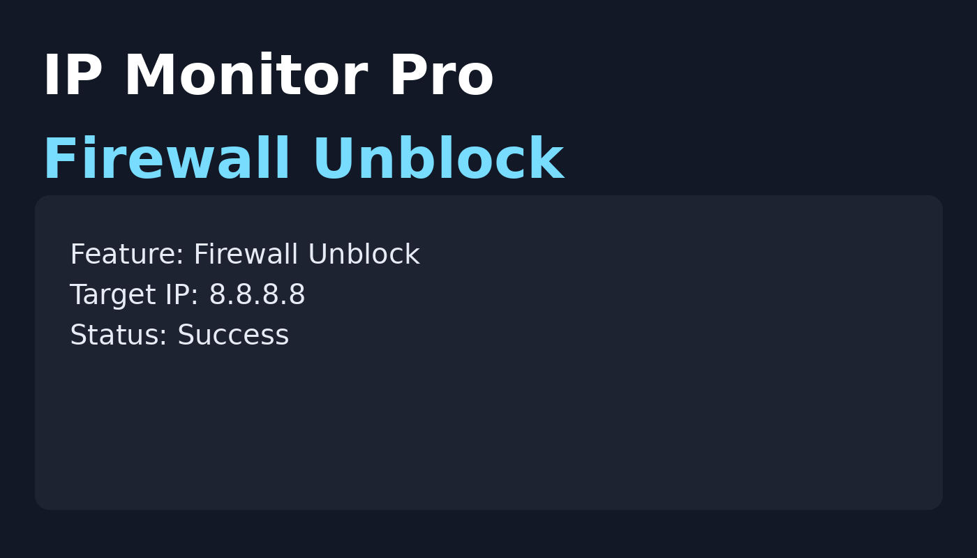
5. Firewall Unblock
Ishlash jarayoni:
1. IP manzil kiritiladi.
2. Kerakli funksiya tanlanadi.
3. Dastur so'rov yuboradi.
4. Natija qayta ishlanadi.
5. Ekranga chiqariladi.
Firewall Unblock funksiyasi avval bloklangan IP manzilga yana ruxsat beradi. Bu noto'g'ri bloklangan foydalanuvchilar yoki vaqtinchalik cheklovlarni bekor qilish uchun ishlatiladi. Amaliy qo'llanishi: False positive holatlarini tuzatish. Vaqtinchalik bloklarni bekor qilish. Administrator nazoratini tiklash.

Slide 19
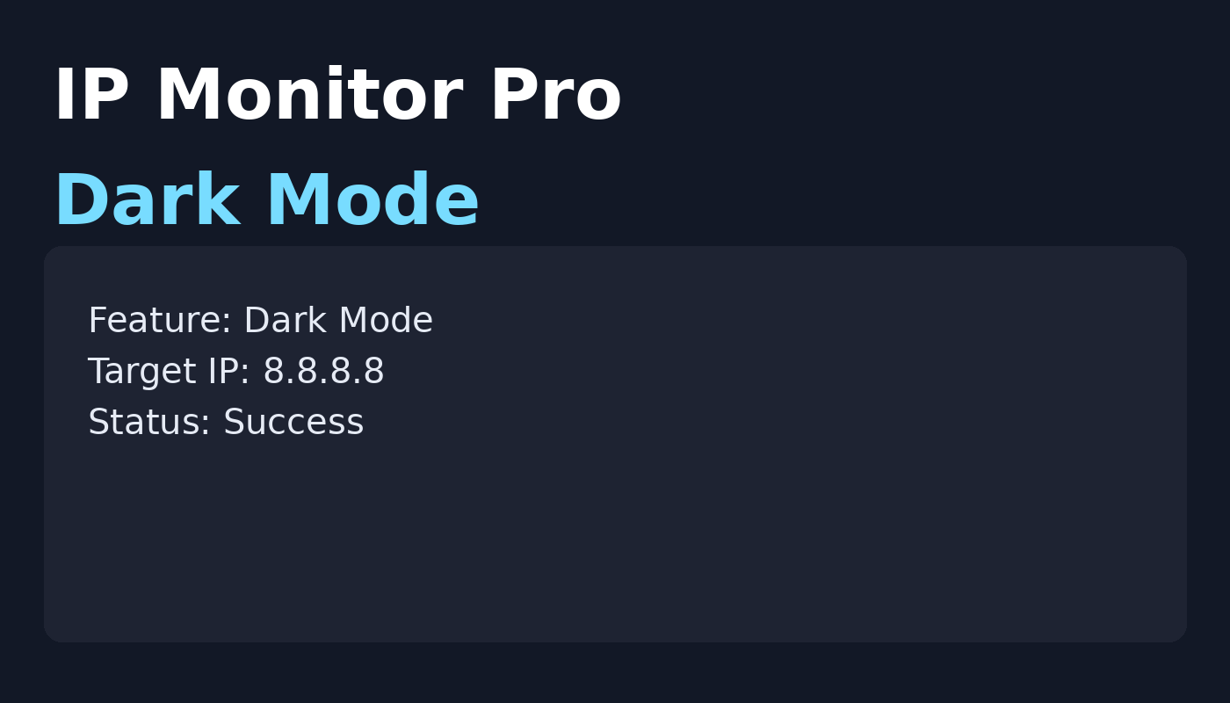
6. Dark Mode
Dark Mode interfeys ranglarini qorong'i rejimga o'tkazadi. Bu ko'z zo'riqishini kamaytiradi va uzoq muddat ishlashda qulaylik yaratadi.
Professional monitoring tizimlarida bunday rejim operatorlarning samaradorligini oshiradi. Afzalliklari: Ko'z uchun qulay. Kam yorug'likda ishlashga mos. Zamonaviy professional dizayn.

Slide 20
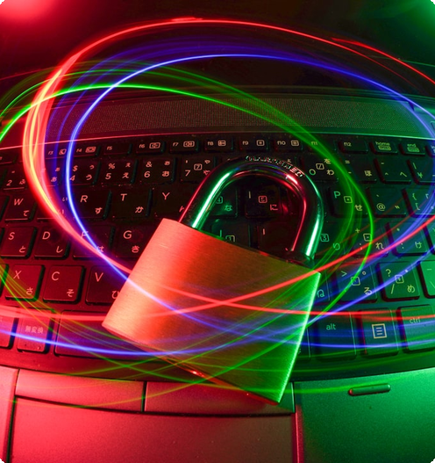
XULOSA:
IP manzillarni nazorat qilish tarmoq xavfsizligini 60% ga oshiradi.
Xar bir IP uchun kirish ruxsatlari qat’iy tartibga solinadi.
Nojo‘ya trafik oqimini avtomatik aniqlash va bloklash sozlamalari joriy qilinadi.
Tarmoq monitoringida IP nazorati holda tahdidlar 40% ko‘payadi.
Notes:
IP manzillarni nazorat qilish tarmoq xavfsizligini sezilarli darajada oshiradi. Kirishni boshqarish va nojo‘ya trafikni bloklash orqali xavfsizlik darajasi yaxshilanadi. Bu usul tahdidlarni minimallashtirishda muhim.

Slide 21
E'tiboringiz uchun
Rahmat
Notes:
Tarmoq himoyasida IP manzillar nazorati samaralari ko'rinishlari va amaliy qo'llanmalar bilan taqdim etildi. Endi savollar uchun ochiqmiz va yordam berishga tayyormiz.

